Slide 1
13.Kalite Yönetim ve Kontrol Teknikleri ve Araçları
Toplam Kalite Yönetimi

Slide 2
KALİTE ÖLÇÜM YÖNTEMLERİ
Eğitim programlarında yer alması gereken hususlardan biride üretilen mal ve hizmetlerin kalitesinin ölçülmesidir. Ölçme ve kontrol kalite sağlamada önemli bir araçtır. Üretilen bir malın ölçülmesi ve kontrolü hatalı ve yanlış üretimlerin belirlenmesinde önemli bir etkendir. Böylece hatalı mal önceden tespit edilerek müşteriye ulaşması işin başında engellenir.

Slide 3
Kalite ölçümünde genellikle iki yöntem uygulanır.
1-Her ürün tek kontrol edilir.(Bütünün kontrolü)
2-Bazı örnekler kontrol edilir.(Örnekleme)
Bu yöntemler kullanılarak üretimde istenmeyen, bozuk yâda hatalı ürün elde edilmez. Üretimin tasarım ve üretim kalitesine uygunluğu bazı ürünlerde laboratuar kontrolleri yapılarak belirlenir.
Bu kontroller sonunda ürünün müşterinin beklentilerine uygun olup olmadığı belirlenir.

Slide 4
Kaliteyi sürekli artırmak, kalitesizliği ve hata oranlarını düşürmek, işin doğru yapılmasını engelleyen problemleri tanımlayıp bunları çözmekle mümkün olacaktır. Kalitenin sağlanmasında ve sürekli iyileşme sürecinde karşılaşılan problemlerin tespiti ve çözülmesi işletme içindeki memnuniyet düzeyi, çalışan motivasyonu ve toplam performansın arttırılmasında önemli bir yere sahiptir. Problem çözmede doğru yaklaşım, problemi doğuran asıl nedenlerin bulunması ve doğru çözümlerin uygulanması esasına dayanmaktadır.

Slide 5
Tüm paydaşların memnuniyet düzeyinin arttırılmasında ve kalitede sürekliliğin ve sürekli iyileşmenin sağlanmasında önemli bir yeri olan problem çözme teknikleri ve bu süreçte sıklıkla başvurulan temel yaklaşım, yöntem ve uygulamalar
Mahadevan (2010), kalite yönetim araçlarını beş genel kategori altında ele almıştır. Bu kategoriler;
i. Problemleri vurgulamak için araçlar,
ii. Belirli gelişme fırsatlarını belirlemek için araçlar,
iii. Problemleri ve temel nedenlerini belirlemek için araçlar,
iv. Kalitenin ürün/hizmet içinde yerleşmesi için operasyonel planlama araçları,
v. Stratejik planlama araçları.

Slide 6
Aracın kullanım amacı | Kalite kontrol araçları | Yönetim araçları
Problemleri vurgulamak için | Kontrol grafikleri
Belirli gelişme fırsatlarını belirlemek için | Histogramlar Kontrol çizelgeleri Pareto diyagramları
Problemleri ve temel nedenlerini belirlemek için | Neden-sonuç (balıkkılçığı) diyagramı Kartların ilavesiyle “Öner-Çöz” diyagramları | Benzeşim (yakınlık) diyagramları İlişki diyagramlar
Kalitenin ürün/hizmet içinde yerleşmesi için operasyonel planlama |  | Ağaç diyagramı Matris diyagram Matris veri analizi Süreç karar program şeması (PDPC)
Stratejik planlama |  | Kalite fonksiyon yayılımı (QFD)

Slide 7
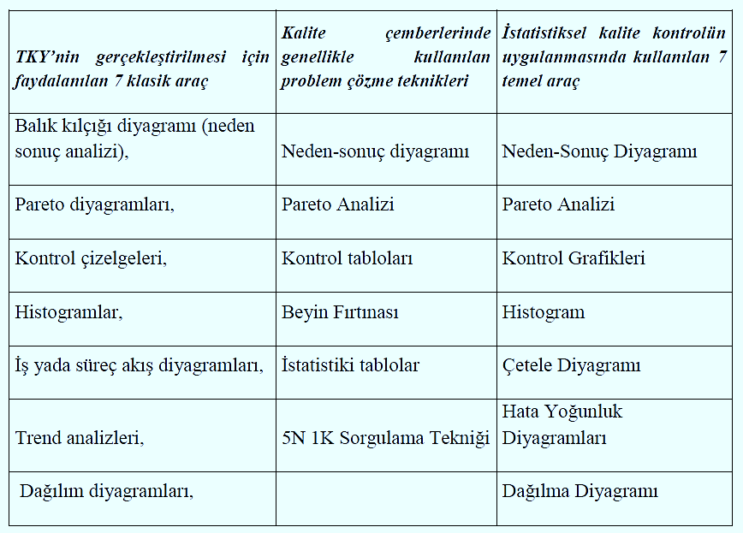

Slide 8
Schiller ve arkadaşları (1994) ise kantitatifkantitatif (sayısal) kalite yönetim araçları olarak kontrol çizelgelerini, histogramları, pareto diyagramlarını, kontrol diyagramlarını, eğilim grafiğini, vaka analizi, kıyaslama ve serpilme diyagramlarını sıralamıştır.

Slide 9
Çeteleler ve Histogramlar
”Bir alan araştırmasında gözlemci takımın çalıştığı gün ve saatleri ya da herhangi bir işyükünün bölüşümünü gösteren ölçünlü yazım” şeklinde tanımlanabilir.
Yatay eksende değişkenin aldığı değerlerin, düşey eksende sıklıkların bulunduğu, her aralığın sıklığı ile orantılı boydaki dikdörtgenlerle gösterildiği yoğunluk grafiğidir.

Slide 10
• Histogramlar, genellikle bir olayın oluş sıklığını göstermek ve belirlenen zaman aralığında tanımlanan problemin daha sık meydana gelip gelmediğini hesaplamak ve ortaya çıkan dağılımın şeklini bilinen bir dağılım ile karşılaştırmak amacıyla kullanılmaktadır. Her histogram yalnızca tek bir özelliği ölçmektedir.
• Çıkacak şekle bakılarak yapılacak yorumların gerçeği yansıtabilmesi için 50-100 arasında değişen veri ile çalışılmalıdır.
• Histogramlar, dağılımın büyüklüğünü, simetri ve asimetri durumunu ve şeklini yansıtırlar. Bunları izlemek suretiyle mevcut ve muhtemel sorunların yapısıyla ilgili önemli ipuçları elde edebiliriz.

Slide 11
İstatistiksel proses kontrolünde kullanılan histogramların çiziminde şu noktalara dikkat edilmesi gerekir:
• Gözlem değerleri sürekli (nicel) değişken olmalıdır.
• Gözlem değerleri yatay eksene, frekanslar düşey eksene yerleştirilir.
• Bir histogramda sadece bir kalite özelliği dikkate alınır ve söz konusu! özelliğe ilişkin gözlem değerleri yatay eksende yer alır.
• Grup aralıkları eşit olmalıdır.
• Grup sayısı 5 ile 20 arasında olmalıdır. Histogramın, verilerin gerçek dağılımını iyi yansıtması için veri sayısının 50'den az olmaması yerinde olur.

Slide 12
Örnek
Bir firmada A parçasının işlem süreleri için kronometre ile ölçülen 30 adet gözlem değeri aşağıdaki değerler verilmiş olsun.
Gözlem Değerleri
12 | 9 | 16 | 15 | 11 | 14
10 | 14 | 15 | 9 | 12 | 11
14 | 12 | 13 | 13 | 16 | 12
15 | 13 | 10 | 12 | 12 | 14
11 | 14 | 13 | 13 | 14 | 12
Değer | Tekrar
9 | 2
10 | 2
11 | 3
12 | 7
13 | 5
14 | 6
15 | 3
16 | 2

Slide 13
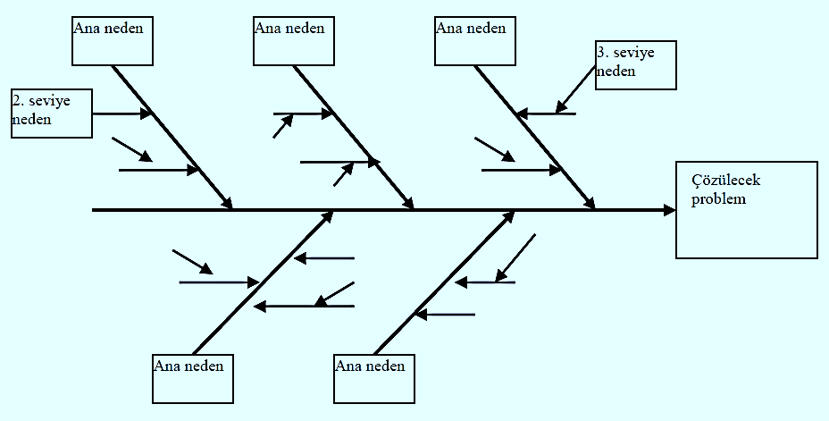
Balık Kılçığı Diyagramı (Neden Sonuç Analizi)
Kalite geliştirme araçlarından neden-sonuç diyagramını (veya balıkkılçığı diyagramı veya Ishikawa diyagramı) Ishikawa tarafından geliştirilmiştir.

Slide 14
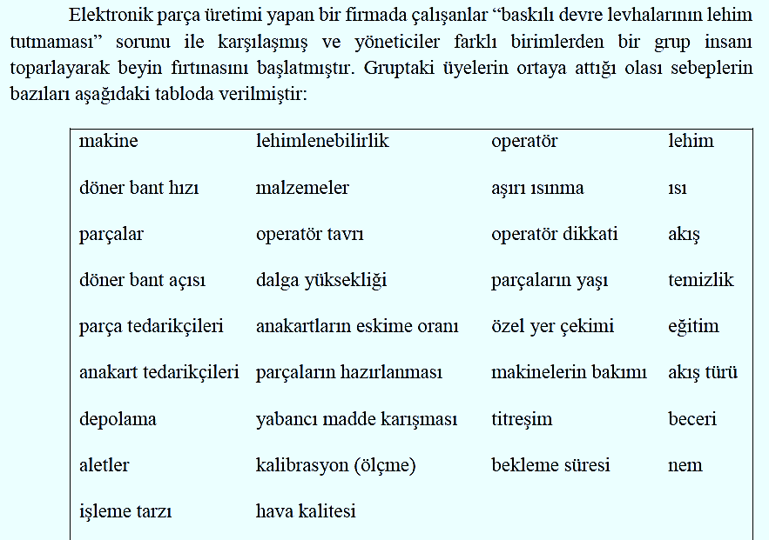
Örnek
1. adım

Slide 15
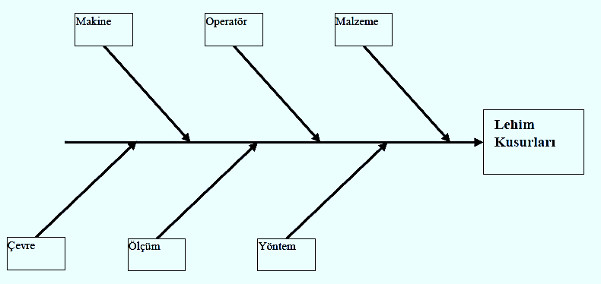
2. adım
Karışık şekilde verilen bu listedeki benzerlik ve farklılık açısından ana kategoriler oluşma durumu incelenir. Bu çalışma sonucunda 6 ana kategori bulunur.

Slide 16
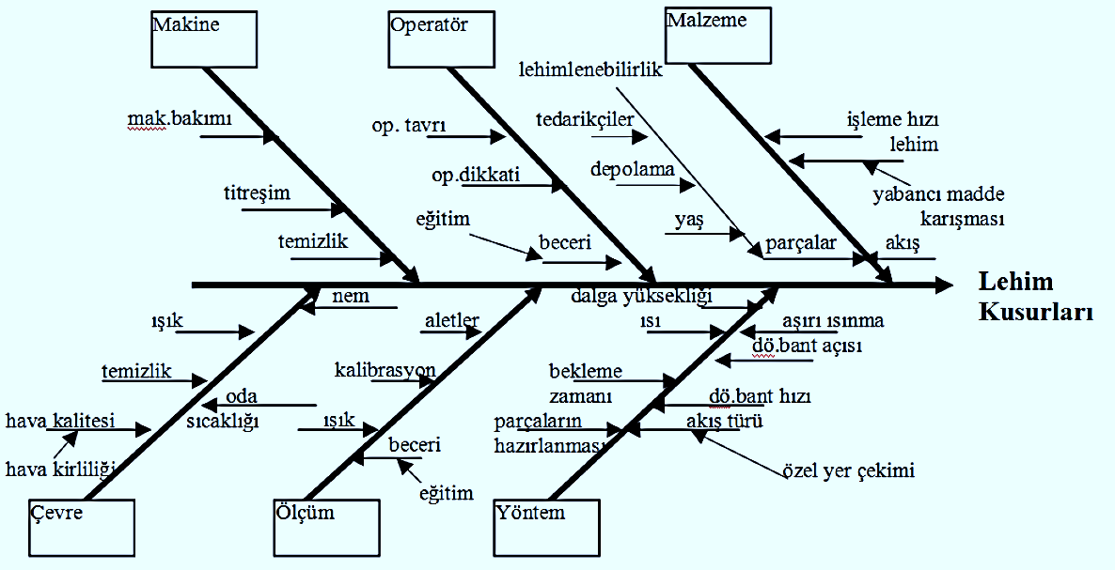
3. adım
Tamamlanmış neden-sonuç diyagramı
Ana kategoriler ile ilgili gerçekleştirilen bir beyin fırtınası sonucu bulunan maddeler ana kategori diyagramı ile ilişkilendirilir.

Slide 17
Pareto Diyagramları
Bu yöntem, 19. yüzyılda yaşamış olan İtalyan iktisatçı ve sosyolog Vilfredo Pareto tarafından geliştirilmiş
Juran, Pareto ilkesini 1937 yılında sunmuştur. Pareto ilkesi 80/20 prensibi veya ‘önemli az’ olarak da bilinmektedir. Bu ilke için kazancın %80’nin müşterilerin %20’si tarafından sağlanmasından yola çıkılmıştır. Aynı şekilde hatalar için düşünüldüğünde hataların %80’inin sebeplerin %20’sinden kaynaklandığı ifade edilmektedir.

Slide 18
1. Bir kontrol tablosu hazırlanır ve bu tabloya belirli bir zaman aralığında ortaya çıkan hatalar işaretlenerek toplamları alınır.
2. Tekrar sayılarına göre hatalar sıralanır.
3. Her hata tipi için toplam hata sayısındaki yüzdelik oranları hesaplanır.
4. Kümülatif olarak hata yüzdeleri hesaplanır.
5. Pareto diyagramı için hazırlık yapma amacıyla sütun grafiği çizilir.
6. Hata sayıları ve yüzde grafiği (Pareto grafiği) birlikte gösterilir.
7. Hataların %80’nin hangi nedenlerden ileri geldiği anlaşılır. Bu nedenlerin iyileştirilmesi önceliklidir.

Slide 19
Pareto analizi problem çözmenin başlangıç noktasını seçmek, başarıyı izlemek ya da bir problemin temel nedenini belirlemek için problem ya da koşulların tümünün göreli önemini göstermek istediğimizde kullanılır. Pareto analizi, problemlerin hangi sıra ile çözüleceğinin belirlenmesinde yardımcı olan dikey çubuk grafiğinin özel bir biçimidir.
Pareto diyagramı, alışılmış temel ayrım metodu veya önceliklerin belirlenmesi olarak kullanılmaktadır. Özellikle bu yaklaşım göz önünde bulundurularak sonuç üzerinde yüksek etkisi olan faktörlere yoğunlaşmak gerekir. Bu durumda yapılan çalışmaların çözüme etkisi daha hızlı ve yüksek oranda olacaktır. Karar almak genellikle zordur. Pareto analizi verileri tasnif ederek karar alma işini kolaylaştırır. Söz konusu tasnif için Pareto grafikleri kullanılır

Slide 20
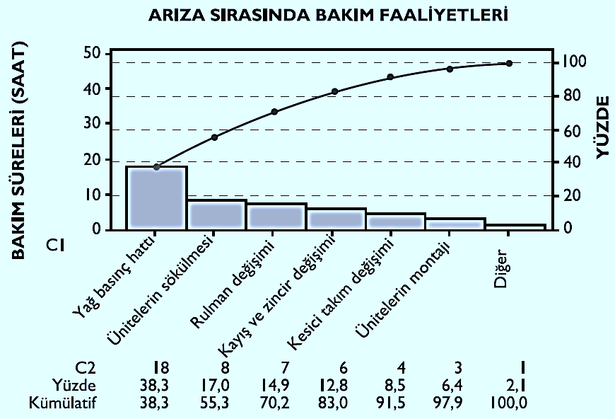
Örnek
Yandaki örnek Pareto diyagramında; işyerlerinde yaşanan tezgâh arızaları
sırasında yapılan faaliyetler için harcanan zamanlar gösterilmektedir. Pareto prensibine göre, bu diyagramda görülen yağ basınç hattına, ünitelerin sökülmesine ve rulman değişimine odaklanılarak gerçekleştirilecek bir problem çözümü, toplam problemlerin %70’inin çözümüne katkı sağlamış olacaktır.

Slide 21
Beyin Fırtınası
Beyin fırtınası bir grup kişinin belirli bir problemi çözmek için bir araya gelerek kişisel görüş ve fikirlerini herhangi bir kısıtlama olmaksızın belirttikleri bir çalışmadır. Beyin fırtınası çalışması ile çalışanların ekiplere katılımının sağlanması ve yaratıcılıklarının ortaya çıkarılması hedeflenir. Beyin fırtınası farklı yaklaşım ve fikirlerin üretilmesini sağlayan bir sistemdir.
Beyin fırtınasında üzerinde fikir üretilecek problemin veya konunun açık ve net bir biçimde tarif edilmesi ve konunun dışına çıkılmasına izin vermeyecek şekilde sınırlarının tanımlanması gereklidir.

Slide 22
Beyin fırtınasında süreç
1) Konu net bir şekilde belirlenir,
2) Her üyeye sırasıyla düşüncesi sorulur,
3) Her üye sırası geldiğinde tek bir fikir beyan eder,
4) Önerilen fikirler herkesin görebileceği bir yere yazılır,
5) Sırası geldiğinde aklına fikir gelmeyen üye “pas” geçer,
6) Tüm fikirler söyleninceye kadar turlara devam edilir,
7) Önerilen fikirlere saygı gösterilir ve eleştirilmez.

Slide 23
Beyin fırtınası tekniği, özellikle problemin tanımlanması aşamasında, problemin olası sebeplerine dikkati toplamak amacıyla; karar alma safhasında, kararlaştırılan bir iyileştirmenin amacına ulaşması için katkısı olacak faaliyetlerin belirlenmesinde ve planlama safhasında, gelecekte karşılaşacak sorunları veya “kritik noktaları” bulmada ve ayrıca bunların olası sebepleri üzerine varsayımlar oluşturmada yaygın şekilde kullanılmaktadır.

Slide 24
Diğer Kontrol Teknikleri
Dağılım (Serpilme) Diyagramları
İş (Süreç) Akış Diyagramları
Kontrol Diyagramı
Kıyaslama (benchmarking)

